Slide 1
RECOVERY-studien
Randomiseringsutbildning i EU
V2.0 2024-12-03

Slide 2
Randomisering
Randomisering behöver inte utföras av personen som inhämtade samtycket
Randomisering måste göras online och åtkomst sker via sidan för det relevanta landet på www.recoverytrial.net
Följ länkarna för ”Randomisation” (Randomisering) och logga in i systemet
Deltagarinformation och samtyckesformuläret kan laddas ner från den landsspecifika sidan vid behov

Slide 3
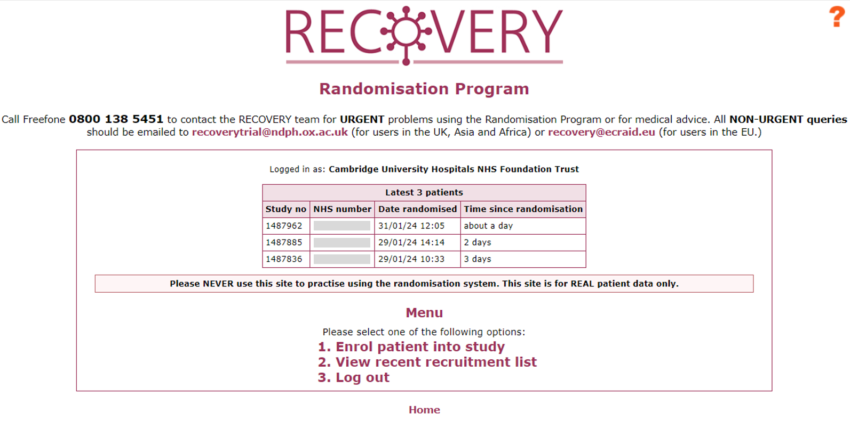
Randomisering
För att ange en ny deltagare, klicka på ”Enrol patient into study” (Registrera patient i studie)
Från hemsidan kan du även komma åt en rekryteringslista för din klinik

Slide 4
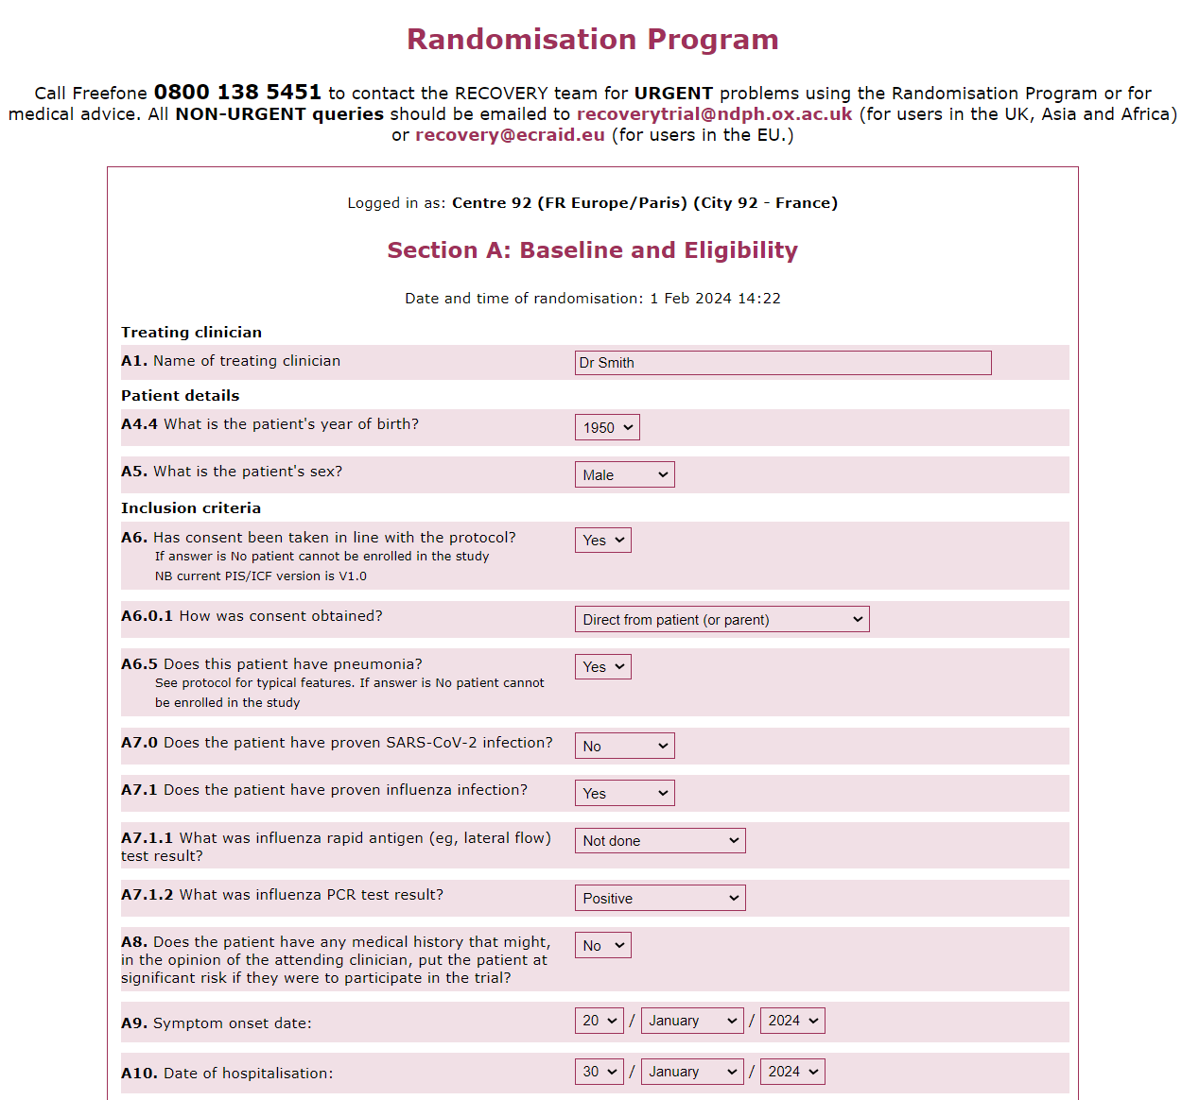
Randomisering
Patientens behandlande läkare krävs inte i EU
Inklusionskriterierna bekräftas i formuläret
Frågorna som visas i formuläret är beroende av svaren ovan, så detta formulär är bara ett exempel

Slide 5
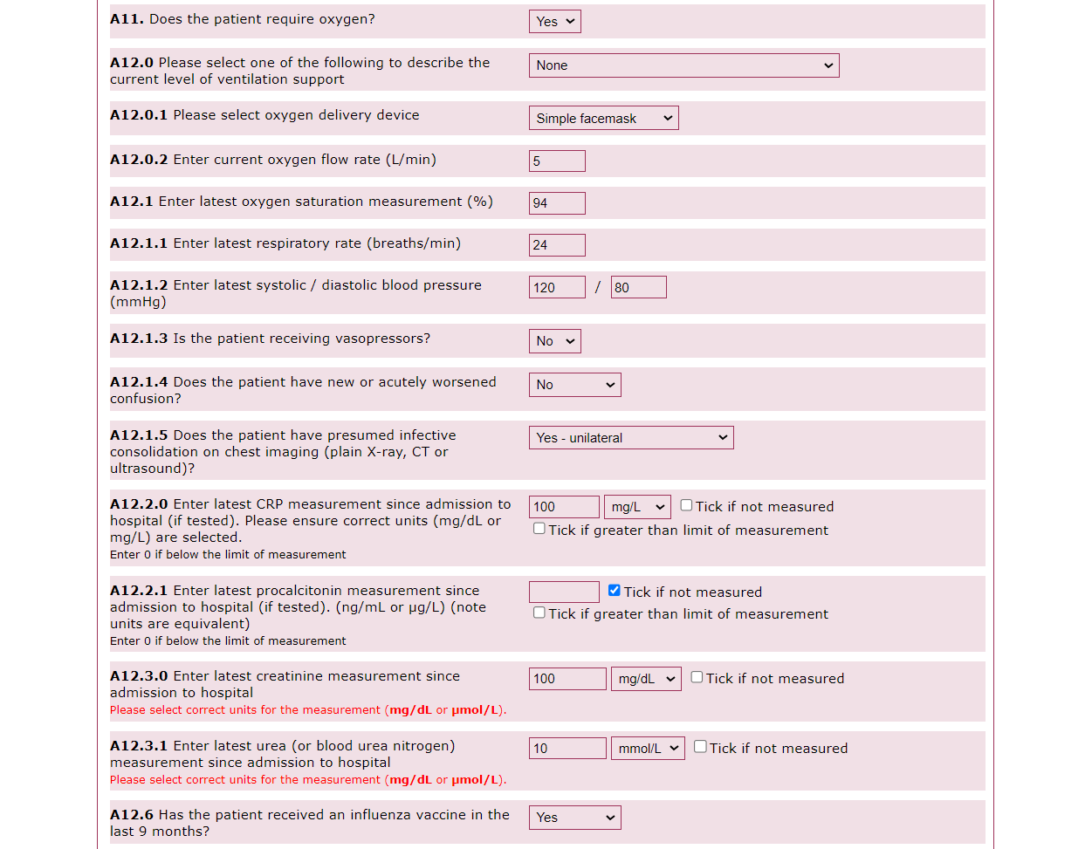
Randomisering
De senaste kliniska observationerna som gjorts som en del av rutinvården
Resultat från utredningar som gjorts för standardvård (dessa utförs inte för prövningen, så om de inte utförts klickar du ”not measured/not taken” (ej mätt/ej utfört))
Var uppmärksam på enheterna för laboratorieresultat eftersom dessa skiljer sig mellan kliniker

Slide 6
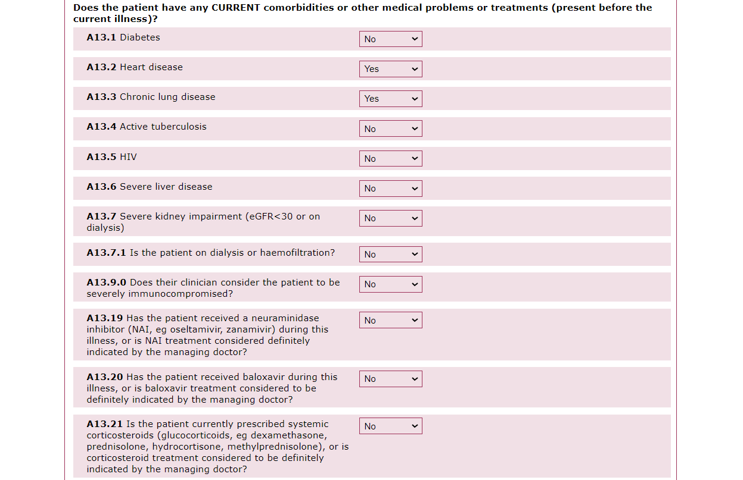
Randomisering
Kräver pågående specialistvård
Om någon behandling anses vara indicerad kan patienten inte delta i den relevanta jämförelsen

Slide 7
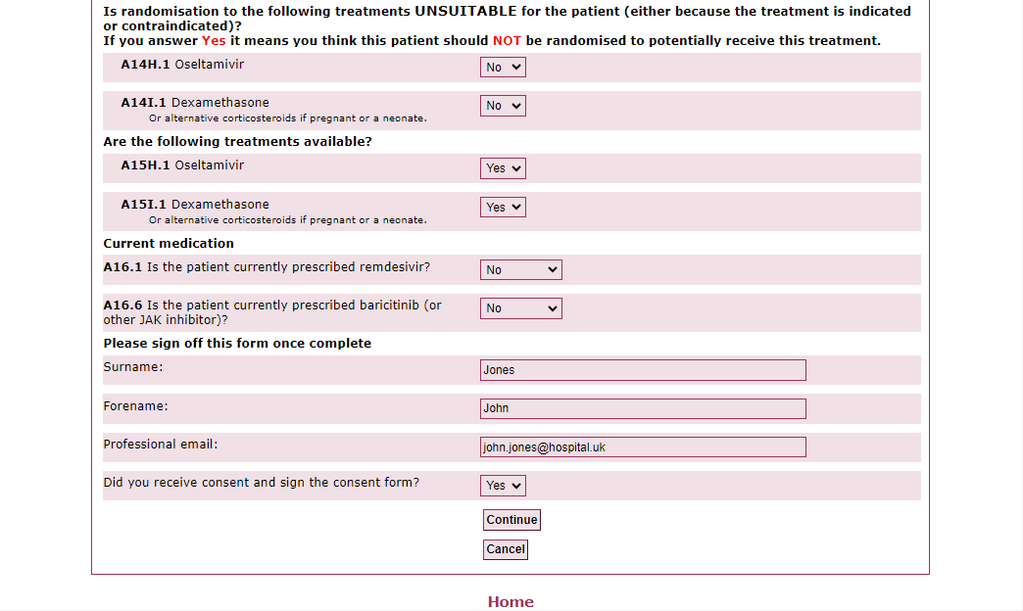
Randomisering
Lämplighet för varje jämförelse. Läs igenom formuleringen noggrant:
- Om patienten INTE är lämplig för jämförelsen ska svaret vara ”Yes” (Ja)
- Om patienten ÄR lämplig för jämförelsen ska svaret vara ”No” (Nej)
Lämplighet för prövningsbehandlingen på din klinik (välj ”No” (Nej) om du hört att en specifik behandling inte är tillgänglig)
Om du inte undertecknade samtyckesformuläret anger du namnet på den person som inhämtade det
När formuläret är ifyllt klickar du ”Continue” (Fortsätt)

Slide 8
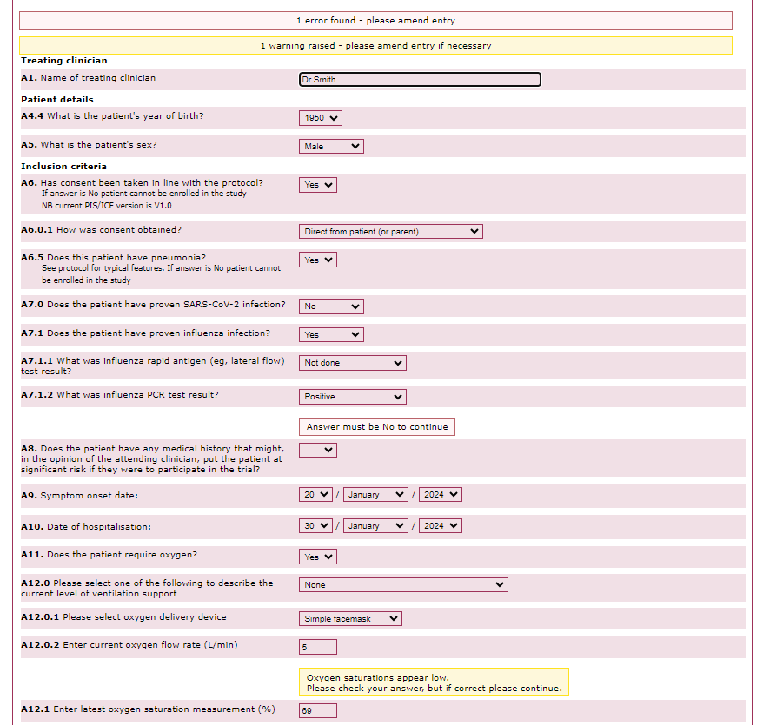
Randomisering
När du klickat på ”Continue” (Fortsätt) kan fel eller varningar markeras – granska dessa och åtgärda vid behov
Svar flaggade som fel eller saknade data innebär att patienten inte kan randomiseras
Varningsflaggor för oväntade svar – dessa kan åtgärdas eller lämnas oredigerade om de är korrekta

Slide 9
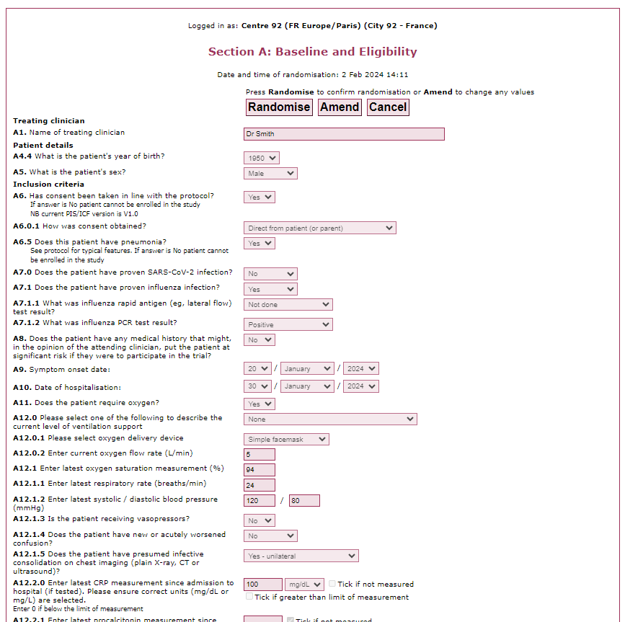
Randomisering
Efter att fel/varningar granskats kan du granska angivna data innan du fortsätter
Om du behöver korrigera något klickar du på ”Amend” (Ändra)
Om allt är korrekt klickar du på ”Randomise” (Randomisera)

Slide 10
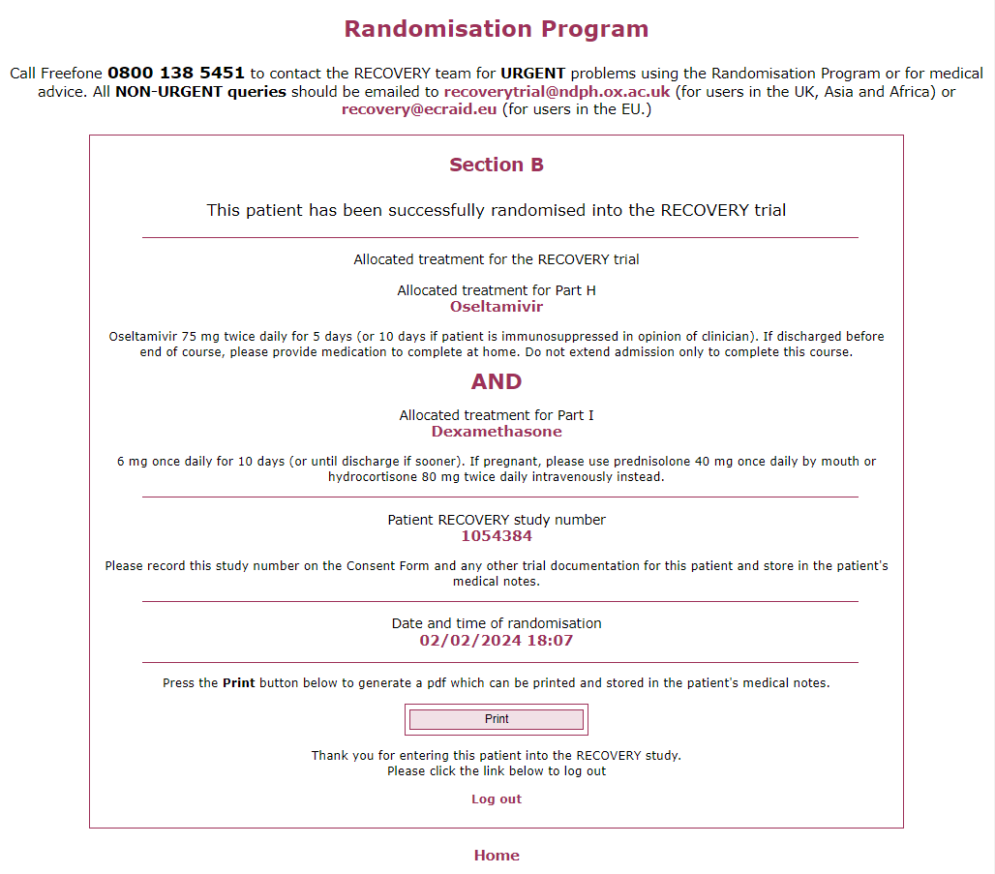
Randomisering
För varje jämförelse kommer tilldelningen att vara antingen prövningsbehandlingen ELLER standardvård (utan prövningsbehandling)
Om patienten tilldelas en prövningsbehandling, säkerställ att denna är förskriven (som en vanlig slutenvårdsförskrivning från patientens vårdteam)
Dokumentera studienumret i den medicinska journalen och på samtyckesformuläret
En kopia av behandlingstilldelning, studienummer och data i radomiseringsformuläret kan sparas eller skrivas ut som pdf

Slide 11
Problem
Om du har frågor om förfarandet eller stöter på problem med webbplatsen kan du göra något av följande:
Se Vanliga frågor på studiewebbplatsen www.recoverytrial.net/eu
Mejla prövningsgruppen på recovery@ecraid.eu (på engelska)
Ringa prövningsgruppen på +44 800 138 5451 (på engelska – ring endast vid nödfall)

